Slide 1
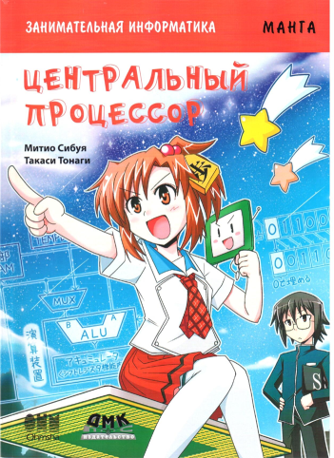
Фонд Прохорова. Книги в дар
2019

Slide 2
ДОРОГИЕ
ЧИТАТЕЛИ!
Представляем вашему вниманию виртуальную книжную выставку новых,
интересных, ярких книг, подаренных Благотворительным фондом Михаила
Прохорова.
В течение многих лет фонд Михаила Прохорова передает в дар библиотекам Красноярского края огромное количество разного рода литературы и Большеулуйская районная библиотека в этом не исключение.
Благодарим Фонд Михаила Прохорова за помощь в обновлении книжного фонда и приглашаем читателей познакомиться с новыми поступлениями книг.

Slide 3
Масафуми, Ямамото.
Занимательная физика. Теория относительности. Манга [Текст] / Я. Масафуми ; перевод с японского Т. И. Сенниковой ; художник Т. Кэйта. - Москва : ДМК Пресс, 2018. - 184 с. : ил. - (Образовательная манга).
Все пошло вверх дном в Академии Такаи. Когда полоумный директор заставляет весь класс, в котором учится Минаги, учить теорию относительности все летние каникулы, Минаги вызывается учить ее один за весь класс. Только есть одна проблема: он никогда раньше не слышал про теорию относительности! К счастью, учить Минаги берется отважный педагог мисс Юрага.
Читая эту мангу вы узнаете, как Минаги знакомится с нетривиальными законами, по которым существует наша Вселенная. Вместе с ним вы усвоите некоторые сложные понятия, такие как системы отсчета, объединенное пространство ­время и принцип эквивалентности. Вы даже узнаете, как принципы теории относительности влияют на современные исследования в астрономии, и выясните почему системы GPS и другие современные технологии зависят от потрясающего открытия, сделанного Альбертом Эйнштейном.
Эта книга будет полезна школьникам старших классов, студентам вузов, а также всем людям, интересующимся проблемами современной физической науки.

Slide 4
Такэмура, Масахаро. Занимательная молекулярная биология. Манга [Текст] / М. Такэмура ; перевод с японского А. Б. Клионского ; художник Сакура. - Москва : ДМК Пресс, 2017. - 238 с. : ил. - (Образовательная манга).
Две студентки знаменитого биолога доктора Моро, Ами Касуга и Рин Нацукава, регулярно пропускали занятия и рискуют провалить экзамен. Однако профессор заинтересован в том, чтобы каждый студент знал его предмет на "отлично". Он приглашает нерадивых студенток на таинственный остров, где под руководством лаборанта Маркуса они пройдут интенсивный курс обучения молекулярной биологии - от строения клетки до генной инженерии и клонирования. А заодно узнают, какую печальную тайну скрывал от них доктор... Издание предназначено всех, кому интересно изучение строения и функционирования живых организмов.

Slide 5
Ванюшин, М. Б. Электротехника для любознательных [Текст] / М. Б. Ванюшин. - Санкт-Петербург : Наука и техника, 2017. - 320 с. : ил.
Знакомство с миром электротехники принесет много полезного и интересного любознательному читателю. В ходе опытов и экспериментов пытливый читатель познакомится с основополагающими принципами и законами электротехники, поймет, как работают электросети, электрические машины, даже научится самостоятельно рассчитывать простые электрические цепи. Информация книги будет полезна тем, кто хочет расширить свой кругозор в области электроники и электротехники. Книга предназначена для широкого круга читателей.

Slide 6
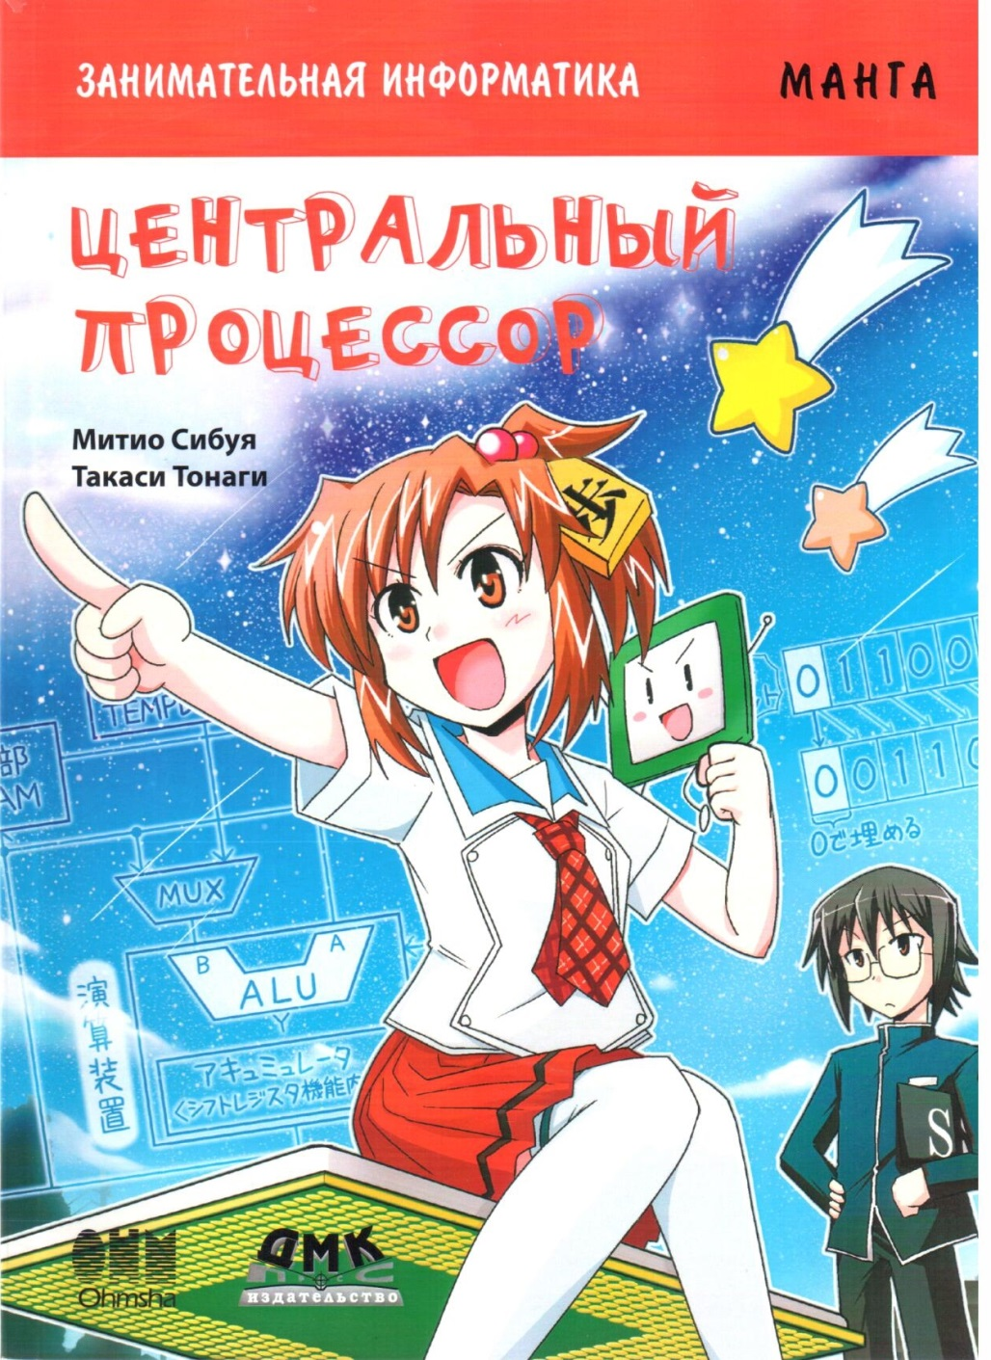
Сибуя, Митио. Занимательная информатика. Центральный процессор. Манга [Текст] / М. Сибуя ; перевод с японского А. Б. Клионского ; художник Т. Тонаги. - Москва : ДМК Пресс, 2017. - 250 с. : ил. - (Образовательная манга).
Кацураги Аюми, чемпионка по японским шахматам сёги, встречает таинственного незнакомца, который предлагает ей сыграть партию с компьютером. Кто одержит верх в этом поединке - человек или машина? И какую тайную цель преследует загадочный программист? В книге просто и доступно объясняются основы вычислительной техники, рассказывается об устройстве классического центрального процессора (ЦПУ), принципах его работы и областях применения.

Slide 7
Кухар, Марина Алексеевна. Литературное образование детей [Текст] : учебно-методическое пособие для студентов института психолого-педагогического образования, обучающихся по направлению подготовки 44.03.01. Педагогическое образование и 44.03.02. Психолого-педагогическое образование (квалификация "бакалавр") / М. А. Кухар. - 2-е изд., испр. и доп. - Красноярск : Краснояр. гос. пед. ун-т им В.П.Астафьева, 2017. - 124 с.
В учебно-методическом пособие рассматриваются вопросы, связанные с проблемой литературного образования детей, являющейся важнейшей на современном этапе развития общества.
Представлены вопросы и задания для самостоятельной работы студентов.

Slide 8
Каминер, Владимир. Невозмутимые родители живут дольше. Как не сойти с ума, воспитывая подростка [Текст] / В. Каминер ; перевод с немецкого Т. Б. Юриновой. - Москва : Этерна, 2017. - 232 с. - (Современная психология).
В. Каминер не психолог, он известный в Германии писатель родом из СССР. За плечами советское детство и советская семья и школа. Отец двоих детей, которые родились уже в Германии. Мы не случайно включили эту художественную книгу в серию по психологии. Остроумные и точные наблюдения за современными подростками с необычного ракурса - изнутри советского прошлого и европейского настоящего - обладают выраженным психотерапевтическим эффектом. Вы поймете, что не сойти с ума, воспитывая современного подростка, абсолютно реально. Для широкого круга читателей, и прежде всего для думающих родителей, изо всех сил старающихся понять и принять этих новоявленных бунтарей-инопланетян.

Slide 9
Шпорк, Петер. Сон. Почему мы спим и как нам это лучше всего удается [Текст] / П. Шпорк ; перевод с немецкого М. М. Сокольской ; под редакцией В. М. Ковальзона. - Москва : БИНОМ. Лаборатория знаний, 2017. - 234 с.
Немецкий нейрофизиолог и популяризатор науки Петер Шпорк обсуждает вопросы, актуальные для многих категорий населения. Жизнь современного человека полна стрессов, из-за чего нередко возникают нарушения сна. Почти все пациенты психиатров и многие люди, страдающие соматическими расстройствами, имеют проблемы со сном. Автор в доступной и ясной форме рассказывает о физиологических механизмах сна, различных проявлениях нарушений сна, сне у животных, обучении во сне и предлагает ряд тестов для выявления и коррекции некоторых нарушений этой функции. В книге приводятся самые последние научные данные, она снабжена библиографией.

Slide 10
Мы работаем :
Ежедневно с 09:00 до 18:00
Выходной – суббота
Воскресенье с 10:00 до 17:00
Ждем Вас в нашей библиотеке !
662110, Красноярский край,
Большеулуйский район, с. Большой Улуй, ул. Советская, 138
Телефон: 8(39159)21-5-05 Факс: 8(39159)21-5-94 Эл. почта: cbs.ului@mail.ru Сайт: www.большеулуйская-цбс.рф

